Slide 1
7.000.000.000 Aumento da População Humana e seus Impactos

Slide 2
7Bilhões
Aumento da População Humana
Impactos
Consumo;
Produção;
Ambiente;
Urbanização;

Slide 3
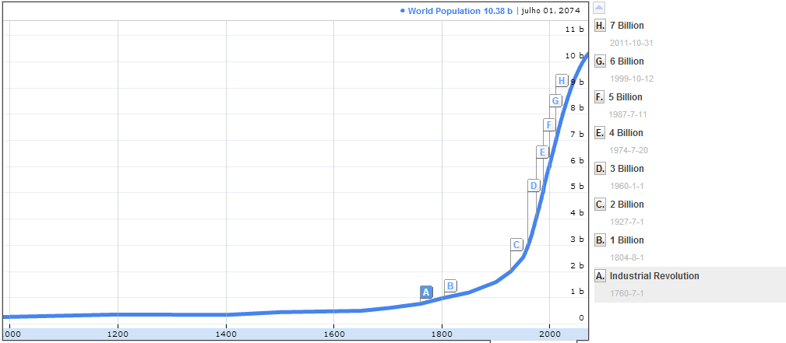
População Mundial
Fonte: worldometers.info

Slide 4
Aumento População Mundial
Revolução Industrial
Revolução Verde
Antibiótico (Penicilina – 1928)
Avanços na Medicina

Slide 5
Aumento População Mundial
Diminuição da taxa de Mortalidade
Avanços da medicina e na saúde pública;
Maior disponibilidade de alimentos;
Aumento da renda;
Maior controle de vetores de doenças;
Melhor condições sanitárias e Higiene.
Maior Expectativa de vida

Slide 6
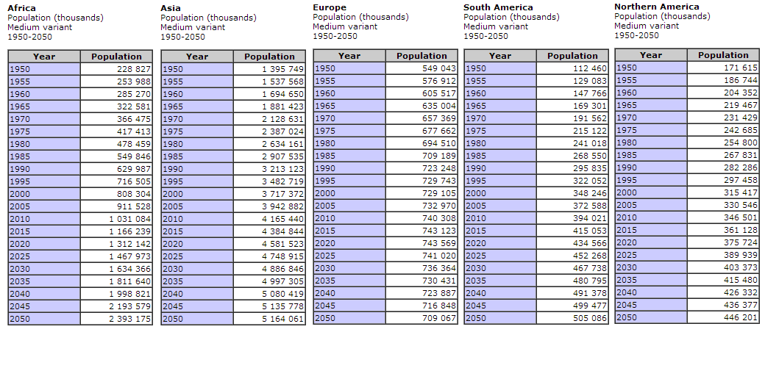
População Mundial Por Região

Slide 7
7Bilhões hoje
1º Bilhão 1804 (+ de 7000 anos)
2º Bilhão 1927 (130 anos)
3º Bilhão 1960 (33 anos)
4º Bilhão 1974 (14 anos)
5º Bilhão 1987 (13 anos)
6º Bilhão 1999 (12 anos)
7º Bilhão 2011 (12 anos)

Slide 8
8Bilhões
1º Bilhão 1804 (+ de 7000 anos)
2º Bilhão 1927 (130 anos)
3º Bilhão 1960 (33 anos)
4º Bilhão 1974 (14 anos)
5º Bilhão 1987 (13 anos)
6º Bilhão 1999 (12 anos)
7º Bilhão 2011 (12 anos)
8º Bilhão em 2024

Slide 9
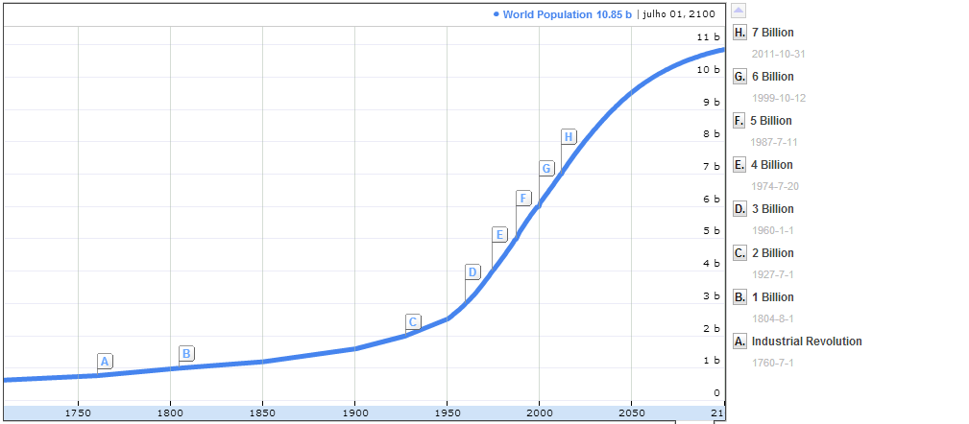
2100 – Aprox. 11bilhões

Slide 10
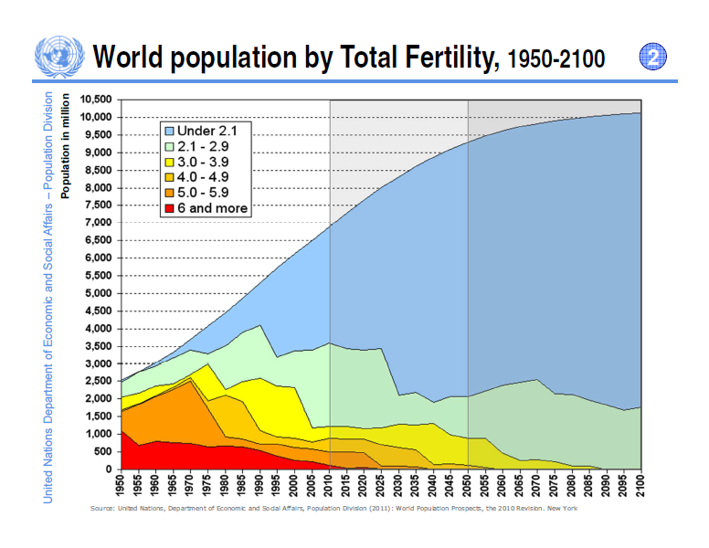

Slide 11
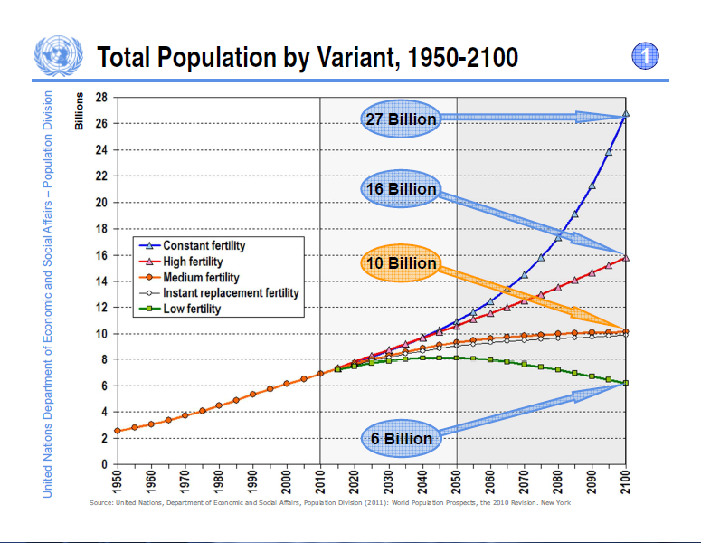
População Mundial

Slide 12
Envelhecimento da População
Avanços na medicina e qualidade de vida;
Maior expectativa de vida;
Maior número de dependentes econômicos;

Slide 13
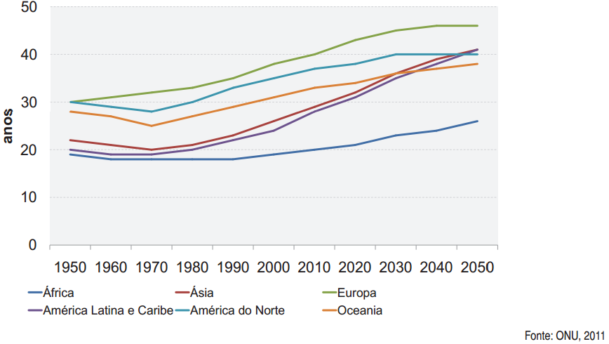
Idade Média por Continente

Slide 14
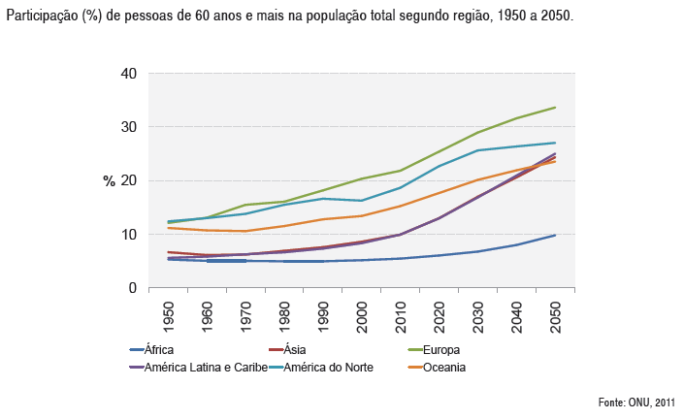

Slide 15
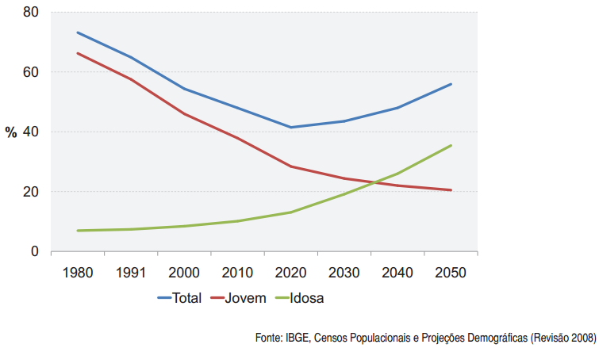
Razão da Dependência - Brasil

Slide 16
Uma visão geral

Slide 17
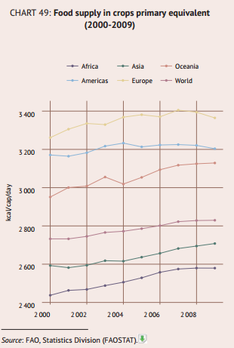
Impactos do aumento populacional
Produção
“Produção de alimentos primários no
campo”
Fonte: FAO – Anuário 2013

Slide 18
Produção
“Produção de alimentos primários no campo kcal/cap/dia”
Fonte: FAO Anuário 2013

Slide 19
Produção
“Produção per capita de cereais (2000-2010)”
Fonte: FAO Anuário 2013

Slide 20
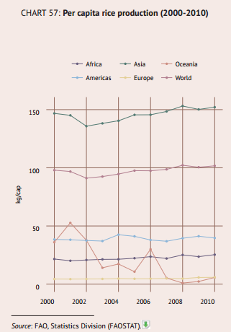
Produção
Produção per capita de trigo e arroz respectivamente
Fonte: FAO Anuário 2013

Slide 21
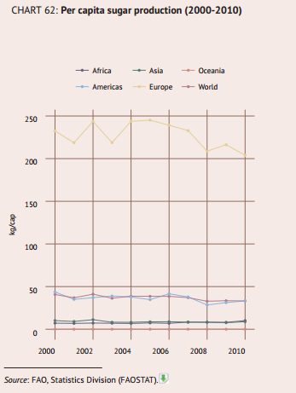
Produção
Produção per capita (mundial)
de açúcar

Slide 22
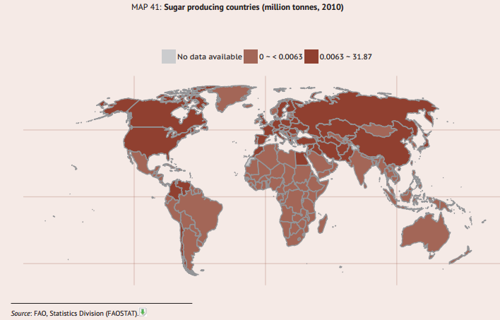
Produção – açúcar no mundo

Slide 23
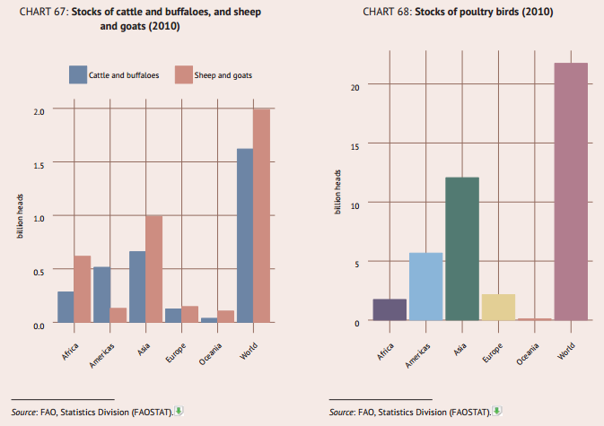
Produção - carnes

Slide 24
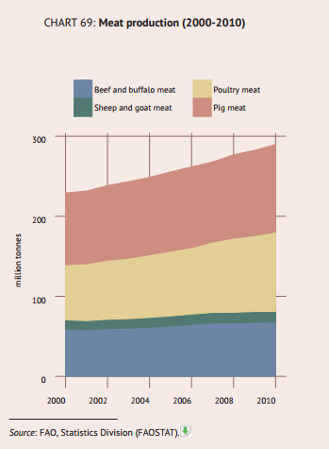
Produção

Slide 25
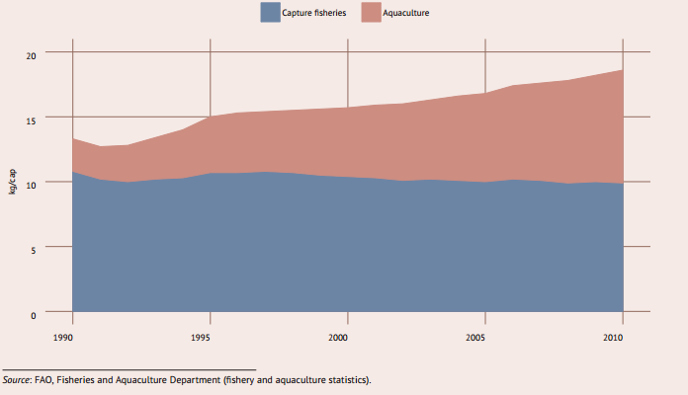
Produção - peixes

Slide 26
Produção – panorama geral mundial
A produção agrícola mundial triplicou nos últimos 50 anos, principalmente devido a maior produtividade por unidade de terra e intensificação dos cultivos.
O fornecimento de alimentos per capita global aumentou de 2.200 kcal/dia no início dos ano 1960 para mais de 2.800 kcal/dia em 2009. Com 3.370 kcal/pessoa/dia, a Europa atualmente tem a mais alta taxa média per capita de fornecimento de alimentos.
A produção de cereais ocupa mais da metade da área cultivada mundial e é a mais importante fonte de alimentos para consumo humano. Das 2,3 toneladas de cereais produzidos a cada ano, 1 bilhão é destinado ao consumo humano, 750 milhões de toneladas são usadas para alimentação animal e 500 milhões de toneladas são ou processadas pela indústria, usadas na alimentação ou desperdiçadas.

Slide 27
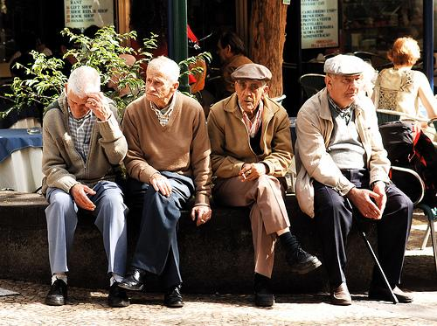
Consumo
Mercado cada vez mais fragmentado e adaptado
1- Consumo Exigente – qualidade, certificação e rastrealidade
2- Consumo +60 – envelhecimento da população
3- Consumo Saudável – aumento da demanda de produtos saudáveis
4- Consumo Responsável – resultado do aumento da conscientização socioambiental
5- Consumo de Baixa Renda – entrada das classes C,D,E no mercado de consumo de forma mais significativa
6- Consumo Precoce – aumento do poder de decisão de compra familiar pelas crianças e adolescentes.
7- Consumo Online – compras “virtuais”
8- Consumo Prático – busca por produtos práticos que contribuam com a otimização do tempo
9- Consumo em Nichos – produtos e serviços cada vez mais direcionados a mercados específicos (portadores de necessidades especiais, público GLS, outras etnias entre outros)

Slide 28
Consumo
Fonte: Bursztyn et al. Para Pensar o Desenvolvimento Sustentável

Slide 29
Consumo (Continuação da tabela)

Slide 30
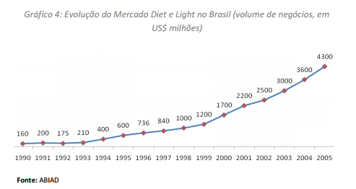
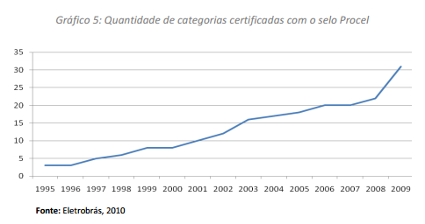
Consumo
Consumo saudável
Evolução do mercado Diet e Light
Quantidade de categorias certificadas com o selo Procel

Slide 31
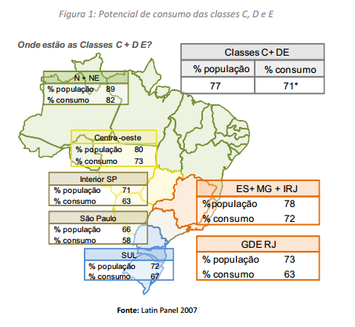
Consumo
Inserção das classes C,D e E no mercado de consumo

Slide 32
Consumo

Slide 33
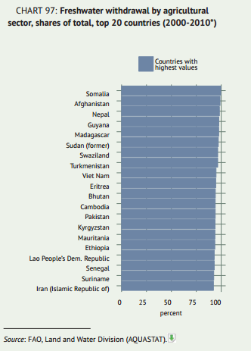
Água
Retirada de água doce pela agricultura e indústria respectivamente, pelos 20 primeiros países.

Slide 34
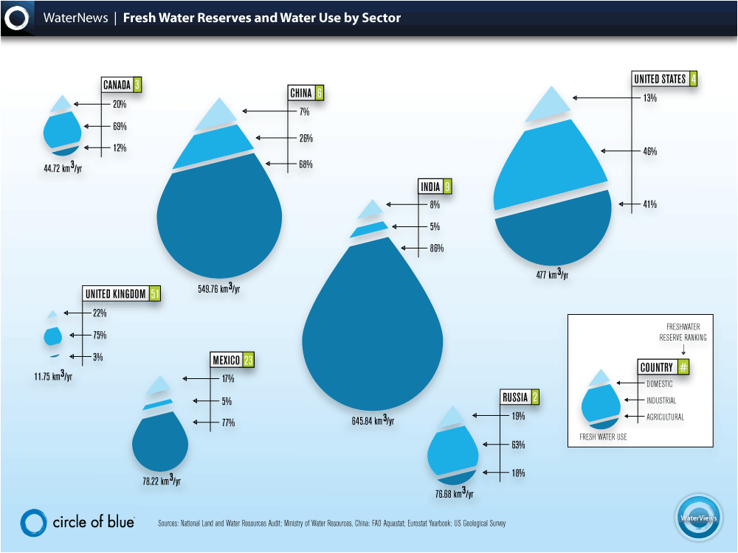
Água
Doméstico
Industrial
Agrícola
Legenda: usos da água

Slide 35
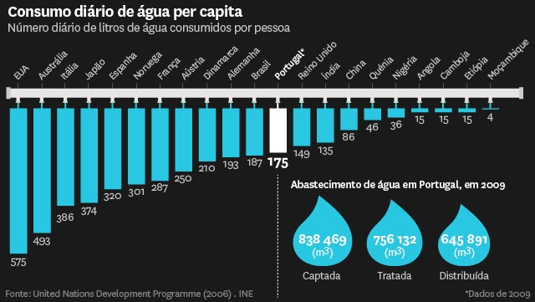
Água – consumo per capita no mundo

Slide 36
Impactos no Ambiente

Slide 37
A população mundial deve alcançar 9 milhões de pessoas até o ano de 2050 e a renda per capita será 2,9 vezes maior
O crescimento populacional estará concentrado nos países em desenvolvimento
O aumento da renda per capita implicará na mudança dos hábitos alimentares, passando de uma dieta a base de cereais para uma dieta à base de carne e leite.
Na década de 1990 o consumo de alimentos representava 2.850 Kcal/per capita/dia, em 2050 este valor será de 3.130 Kcal/per capita/dia.
O aumento da demanda por alimentos exigirá o aumento em 70% da produção agrícola!
UFRGS, 2011; AgroAnalysis, 2011; Abiec, 2010.

Slide 38
Além do aumento da demanda por alimentos...
Haverá aumento da demanda por matérias-primas para a produção de fibras e de biocombustíveis
O consumo dos recursos naturais como minérios e combustíveis fósseis pode triplicar em 2050
“Dados da Organização Global Footprint Network mostram que as atividades econômicas dos seres humanos já estão consumindo, atualmente, cerca de 50% a mais que a capacidade regenerativa do planeta!”
EcoDesenvolvimento, 2011; Ecodebate, 2011.

Slide 39
E os impactos ambientais...
Em 2050, estima-se um aumento de 70% nas emissões de CO₂ relacionadas ao aumento da demanda por energia. Como resultado, o aumento da temperatura média global deverá ser de 3˚ C a 6˚ C mais alta até o final do século
http://www.youtube.com/watch?v=gh5DLk5Ojl0
A biodiversidade terrestre (medida através do Mean Species Abundance, um indicador dos ecossistemas naturais intocados) deve diminuir em mais de 10% até 2050
A demanda por água deve aumentar em 55%, devido à crescente demanda por produção (400%), por geração de energia térmica (140%) e para o uso doméstico (130%)
OECD, 2008.

Slide 40
No Brasil...
O Brasil lidera o ranking de maior exportador de carne bovina do mundo desde 2008
Até 2020 a expectativa é que a produção nacional de carnes suprirá 44,5% do mercado mundial
O consumo de carne passará de uma demanda mundial de 305 toneladas em 2015 para 463 milhões de toneladas em 2050, representando um aumento mundial no consumo de carne de 52 Kg/ per capita/ano
A produção de 1 kg de carne demanda cerca de 16.000 litros
Consumo de água para a produção de carnes:
(16.000 x 463.000.000) *0,445 = 3,2965E+17zeros litros
MAPA, 2013; UFRGS, 2011; AgroAnalysis, 2011.

Slide 41
No Brasil...
Maior demanda por insumos, para a produção de grãos para a ração
Maior pressão por novas áreas para a produção
“Nos próximos 30 anos, culturas como soja, algodão, cana-de-açúcar, eucalipto e outras irão precisar de 14,9 milhões de hectares extras no Brasil para suprir a demanda dos mercados interno e de exportação. Por razões econômicas, mais de 10 milhões de hectares serão antigas áreas de pastagens liberadas pelo ganho de eficiência da pecuária. Os outros virão de fronteiras agrícolas em terras aráveis no Cerrado, e não na Amazônia, onde a legislação e o custo de abertura de novas áreas tornam o avanço da fronteira antieconômico” Abiec, 2010.
Degradação de habitats naturais, dos solos e dos corpos d’água!

Slide 42
Desafios para suprir a demanda mundial por alimentos, fibras e energia...
Aumento da produtividade, buscando obter mais produto com menor quantidade de insumos acompanhado de incentivos econômicos adequados para que a agricultura direcione sua produção às necessidade do planeta. AgroAnalysis, 2011.
A chave para que o Brasil se torne o maior produtor mundial de carne sem que seus recursos naturais sejam ameaçados está no uso de tecnologias. Com a tecnologia, tanto a área de pastagens como o tamanho do rebanho podem ser mais bem aproveitados. Abiec, 2010.
É preciso uma combinação de soluções políticas: o uso de taxas ambientais e esquemas de comércio de emissões para elevar o custo da poluição em relação a alternativas verde, tais como ar limpo, água e biodiversidade sob seu valor real, a remoção de subsídios aos combustíveis fósseis e a sistemas de irrigação que desperdiçam água, incentivar a inovação verde, tornando a produção de poluentes e os modos de consumo mais caros, enquanto há apoio público para a base de pesquisa e desenvolvimento. OECD, 2008.

Slide 43
Desafios para suprir a demanda mundial por alimentos, fibras e energia...
Outro fator que determinará o ritmo de crescimento da demanda mundial por alimentos é a expectativa quanto à redução da fome e da desnutrição mundiais. A FAO estima que o número de desnutridos no mundo aumentou nos últimos anos, tendo passado de 842 milhões no começo da década de 1990 para aproximadamente 1 bilhão em 2009. Mesmo diante do aumento das safras anuais em diversos países nas últimas décadas, a fome no mundo ainda persiste, corroborando o questionamento sobre o destino da produção mundial até 2050. Portanto, o aumento da produção deve vir acompanhado do aperfeiçoamento das políticas públicas e dos programas geradores de renda e assitência social, com o objetivo de gerar mudanças estruturais nas sociedades acometidas pela fome. UFRGS, 2011.

Slide 44
Crescimento Urbano

Slide 45
Lixo: Geração e Destinação no Brasil
Com o crescimento populacional e a ascensão das classes mais baixas para classes sociais mais elevadas, é identificado um aumento no consumo e por consequência uma maior geração de lixo.
Em 2011, a Abrelpe (Associação Brasileira de Empresas de Limpeza Pública e Resíduos Especiais), elaborou um levantamento sobre a geração de lixo e a destinação dos mesmos.

Slide 46
Levantamento da Abrelpe
Resultados:
Dos 55,5 milhões de toneladas de lixo recolhidos no ano, 32,2 milhões (58,06%) foram destinado aos aterros sanitários e o restante (23,3 milhões) seguiram para lixões, que não tem tratamento de chorume ou controle dos gases do efeito estufa.
Foram registrados a ocorrência de coleta seletiva em 58,6% dos municípios brasileiros.
Cada pessoa produz cerca de 378 kg de lixo por ano.

Slide 47
Consumo de Automóveis no Brasil
Segundo o estudo realizado pelo Sindicato Nacional da Indústria de Componentes para Veículos Automotores (Sindipeça), foi identificado um aumento de 7% no consumo de automóveis entre os anos de 2010 e 2011.
Do total estudado:
32,9 milhões são automóveis e comerciais leves;
1,54 milhões são caminhões
354 mil são ônibus
O que torna a relação de 4,1 habitantes por veículo no Brasil.

Slide 48
Consumo de Automóveis no Brasil
Em alguns estados essa relação é ainda menor:
Segundo o Departamento Estadual de Trânsito (Detran), o estado de São Paulo, já consta com 25 milhões de veículos registrados e segundo o Instituto Brasileiro de Geografia e Estatística, a população chega a 42 milhões de pessoas, o que resulta em uma relação de 1,68 habitantes por veículo.
Outros estados que possuem alta relação são: Paraná (relação de 3,4), Rio Grande do Sul (3,5) e Rio de Janeiro (4,7).

Slide 49
Consumo de Automóveis
De acordo com a Associação dos Fabricantes de Automóveis (Anfavea), as médias de relações de habitantes por automóveis em alguns países são:
Argentina 3,7; México 3,6; Coréia do Sul 2,6; Suécia 1,9; Alemanha 1,8, França, Reino Unido, Japão 1,7.
Canadá 1,6; Itália 1,4; Estados Unidos 1,2.

Slide 50
Consumo de Automóveis

Slide 51
Poluição Urbana
Conforme o aumento de consumo de automóveis e o aumento da geração de lixo, é possível observar alguns impactos da poluição urbana:
Poluição do Ar e da Água;
Ilhas de calor;
Aumento da emissão de gases do efeito estufa;
Chuva ácida;
Enchentes;
Poluição Sonora.

Slide 52
Impactos na Saúde
Poluição Sonora: Segundo relato da Organização Mundial da Saúde (OMS), são registrados 210 mil vítimas fatais devido à infarto causado pelo excesso de ruídos.
Os trânsitos dos Centros Urbanos, tem média de 80decibéis, enquanto à partir de 55decibéis, o som é considerado nocivo.
Os problemas relacionados à poluição sonora são:
Hipertensão;
Insônia;
Problemas Inflamatórios;
Perda Auditiva induzida por Ruídos.

Slide 53
Poluição Sonora

Slide 54
Impactos na Saúde
Poluição do Ar: A revista Lancet Oncology, fez um estudo que relaciona material particulado no ar presente em centros urbanos com o aumento de câncer de pulmão.
As substâncias analisadas foram monóxido de carbono, dióxido de enxofre, dióxido de nitrogênio, ozônio e material particulado. Com exceção do ozônio, todas as demais apresentaram relação com câncer de pulmão.

Slide 55
Poluição do Ar
Os autores estimam que uma pequena redução nos níveis de apenas um dos maiores poluentes atmosféricos, como o material particulado, poderia evitar cerca de 8.000 internações por insuficiência cardíaca e evitar o gasto de mais de 300 milhões de dólares por ano, só nos Estados Unidos.
Segundo a pesquisa, as chances de ser internado ou morrer de insuficiência cardíaca cresce 3,52% a cada aumento de uma parte por milhão de monóxido de carbono na atmosfera, 2,36% para 10 partes por bilhão de dióxido de enxofre, 1,70% para 10 partes por bilhão de dióxido de nitrogênio e 2% para cada aumento de 10 microgramas de material particulado por metro cúbico de ar.
A elevação dos riscos se mostrou mais forte no dia em que ocorre a exposição aos poluentes.

Slide 56
Referências Bibliográficas
Abiec, 2010. A carne brasileira e os desafios da sustentabilidade. Disponível em http://www.abiec.com.br/download/asrnc404.pdf Acessado dia: 17/11/13
AgroAnalysis, 2011. Agricultura Mundial: vai faltar comida? Disponível em http://www.agroanalysis.com.br/materia_detalhe.php?idMateria=1069 Acessado dia: 17/11/13
EcoDebate, 2011. O impacto diferenciado da população sobre o meio ambiente. Disponível em http://www.ecodebate.com.br/2011/06/14/o-impacto-diferenciado-da-populacao-sobre-o-meio-ambiente-artigo-de-jose-eustaquio-diniz-alves/ Acessado dia: 17/11/13
Ecodesenvolvimento, 2011. Em 2050, a humanidade vai triplicar o consumo de recursos naturais, aponta relatório. Disponível em <http://www.ecodesenvolvimento.org/conexao-onu/em-2050-humanidade-vai-triplicar-consumo-de> Acessado dia: 17/11/13
UFRGS, 2011. Mercados e Comercialização de Produtos Agroindustriais. Disponível em <http://books.google.com.br/books?id=knMGbrRD1gsC&pg=PA39&lpg=PA39&dq=consumo+per+capita+e+demanda+por+alimentos+2050&source=bl&ots=SElCVsanOh&sig=1fecd8npDGU2PxLQIK34G8hBWVo&hl=en&sa=X&ei=QQ6KUqHiOs3AkQfA8ID4Aw&ved=0CDUQ6AEwAA#v=onepage&q=consumo%20per%20capita%20e%20demanda%20por%20alimentos%202050&f=false> Acessado dia: 17/11/13
OECD, 2008. OECD Enviromental Outlook to 2050: The consequences of Inaction. Disponível em http://www.oecd.org/environment/oecdenvironmentaloutlookto2050theconsequencesofinaction.htm Acessado dia: 17/11/13

Slide 57
Referências Bibliográficas
. Disponível em http://www.iess.org.br/html/1apresentao.pdf Acessado dia: 17/11/13
. Disponível em http://pt.wikipedia.org/wiki/Penicilina Acessado dia: 17/11/13
. Disponível em http://www.onu.org.br/populacao-mundial-deve-atingir-96-bilhoes-em-2050-diz-novo-relatorio-da-onu/ Acessado dia: 17/11/13
. Disponível em http://esa.un.org/unpd/wpp/Excel-Data/population.htm Acessado dia: 17/11/13
. Disponível em http://www.worldometers.info/world-population/ Acessado dia: 17/11/13
. Disponível em http://www.macroplan.com.br/Documentos/ ArtigoMacroplan2010817182941.pdf Acessado dia: 17/11/13
. Disponível em http://areapublica.confea.org.br/arvore_hiperbolica/ arvores/pto/biblioteca/ppds.pdf#page=25 Acessado dia: 17/11/13
. Disponível em www.ibge.gov.br Acessado dia: 17/11/13
. Disponível em www.fao.org.br Acessado dia: 17/11/13

Slide 58
Referências Bibliográficas
. Disponível em http://www.automotivebusiness.com.br/noticia/17749/estado-de-sao-paulo-tem-menos-de-2-habitantes-por-veiculo Acessado dia: 17/11/13
. Disponível em http://economia.estadao.com.br/noticias/economia,pais-tem-1-carro-para-cada-5-habitantes,109273,0.htm Acessado dia: 17/11/13
. Disponível em http://outrapolitica.wordpress.com/2010/07/19/veja-lista-das-150-cidades-com-maior-proporcao-de-veiculos-por-habitante/ Acessado dia: 17/11/13
. Disponível em http://g1.globo.com/jornal-da-globo/noticia/2013/05/volume-de-lixo-cresce-em-proporcao-maior-que-populacao-brasileira.html Acessado dia: 17/11/13
. Disponível em http://www12.senado.gov.br/noticias/materias/2012/03/09/brasil-produz-61-milhoes-de-toneladas-de-lixo-por-ano Acessado dia: 17/11/13
. Disponível em http://planetasustentavel.abril.com.br/noticia/saude/conteudo_270282.shtml Acessado dia: 17/11/13
. Disponível em http://www.bv.fapesp.br/pt/bolsas/135549/os-efeitos-da-poluicao-sonora-ambiental-sobre-a-audicao-estudo-comparativo-entre-controladores-da-co/ Acessado dia: 17/11/13
. Disponível em http://www.scielo.br/pdf/sn/v20n1/a08v20n1.pdf Acessado dia: 17/11/13
. Disponível em http://www.clinionco.com.br/noticias/Polui%C3%A7%C3%A3o%20do%20ar%20pod e%20aumentar%20risco%20de%20insufici%C3%AAncia%20card%C3%ADaca%20e%20c%C3%A2ncer%20de%20pulm%C3%A3o Acessado dia: 17/11/13
. Disponível em http://radioglobo.globoradio.globo.com/noticias-sobre-saude/2013/09/23/POLUICAO-MATA-QUASE-CEM-MIL-PESSOAS-EM-SAO-PAULO.htm Acessado dia: 17/11/13

Slide 59
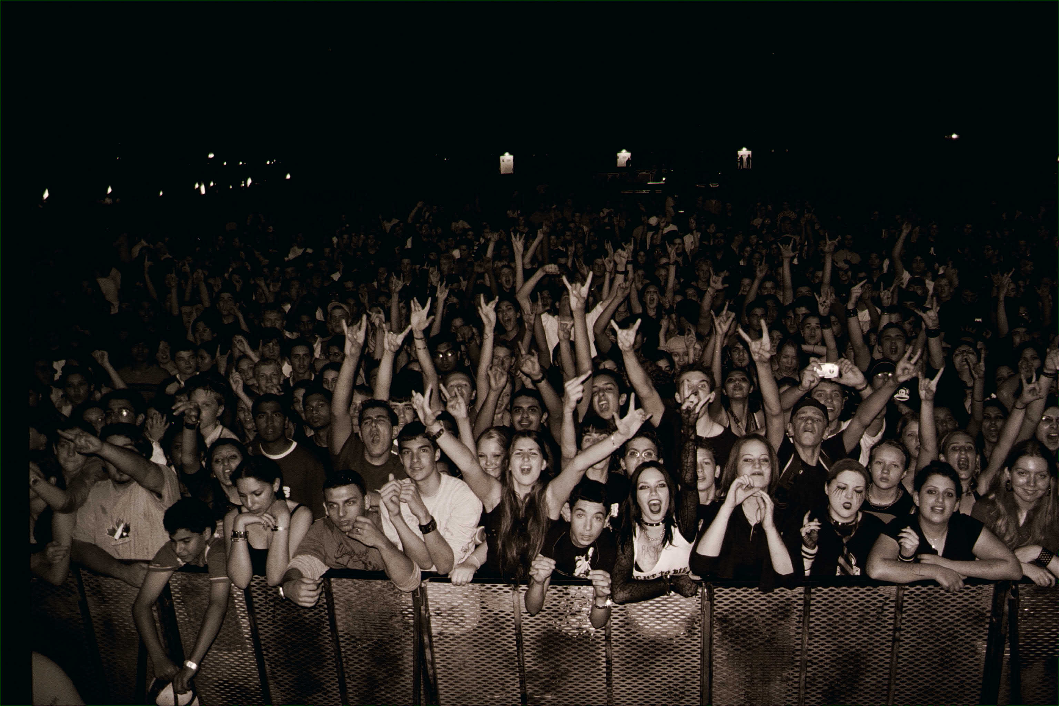
Obrigado!
Lauro de Camargo
Thais Bannwart
Sara Mondoni
Carlos Cortez

